Slide 1
Создание мобильного приложения «Магазин кроссовок»

Slide 2
Среда разработки
Приложение было разработано в Android Studio на языке java с использованием базовых предустановленных библиотек.

Slide 3
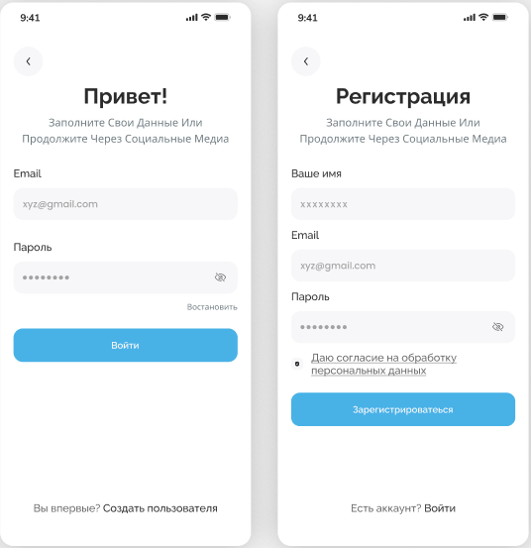
Страница авторизации
Первый элемент с которым сталкивается пользователь является окно с авторизацией. Была реализована возможность регистрации нового аккаунта и входа с уже существующего. Была предусмотрена валидация, т.е не возможность отправки пустого или неправильно написанного поля.

Slide 4
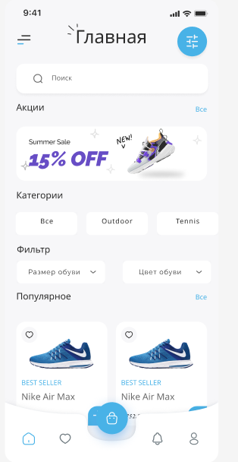
Основная страница
На главном экране представлены основная информация о предоставляемых товарах, их категории, размер и цвета.
Снизу представлена навигационная панель при помощи которой пользователь может свободно перемещается по основным страницам приложения.

Slide 5
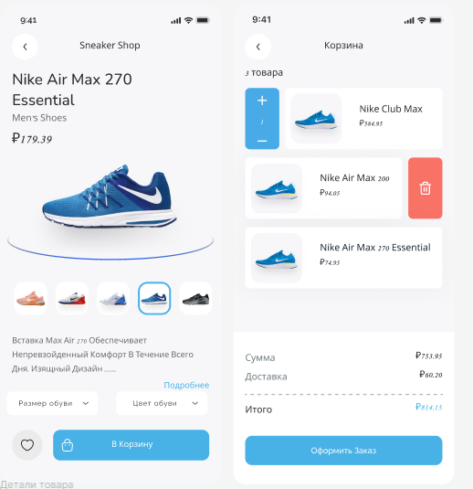
Взаимодействие с товаром
Каждый товар может иметь свои уникальные характеристики, такие как цена, модель и описание.
Выбрав нужный товар, его можно переместить в корзину где можно изменять количество и удалять его.

Slide 6
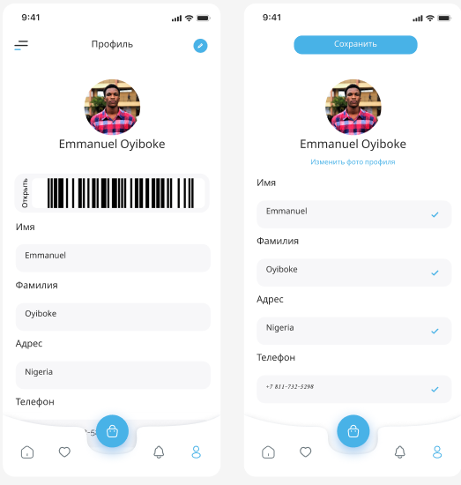
Профиль
В профиле имеется основная информация о пользователе, которую он изменить в любой момент. В приложении у каждого пользователя предусматривается наличие карты лояльность, штрих код которой генерируется автоматически из id пользователя.

Slide 7
Итог
В приложении была реализована верстка и основные элементы кода, которые отвечают за функционирование приложения, но возникли проблемы с реализацией серверной части.

